Slide 1
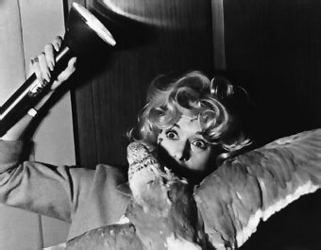


LOS PAJAROS
LOS
SABANDEÑOS
JOSE LUIS

Slide 2
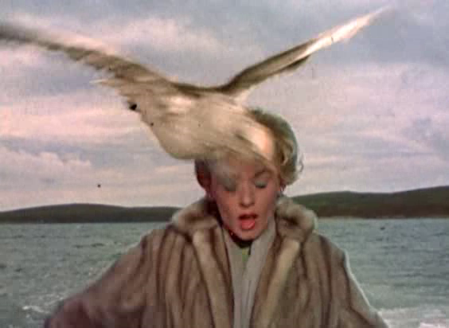

Slide 3
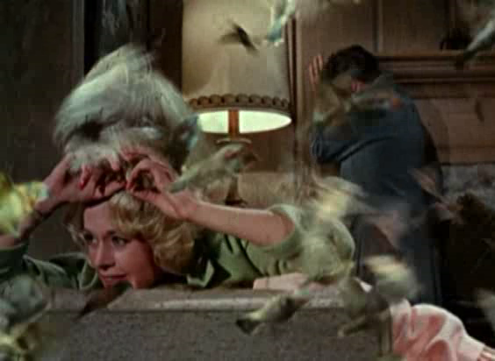

Slide 4
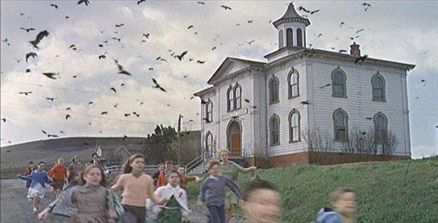

Slide 5
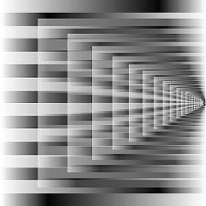
Los PAJAROS

Slide 6
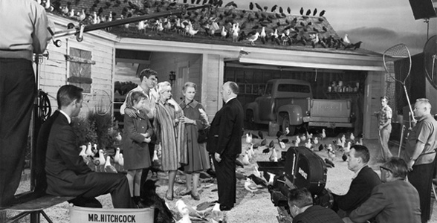
Los pájaros reconocen y atacan a los humanos que les amenazan

Slide 7
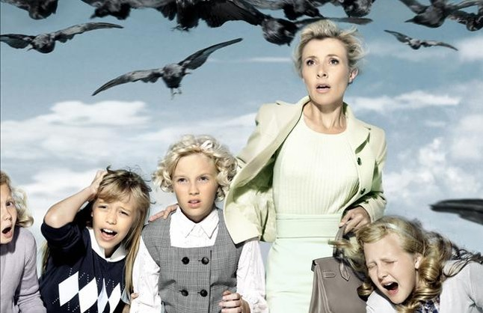

Slide 8
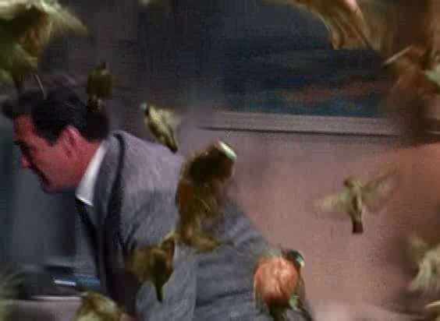

Slide 10
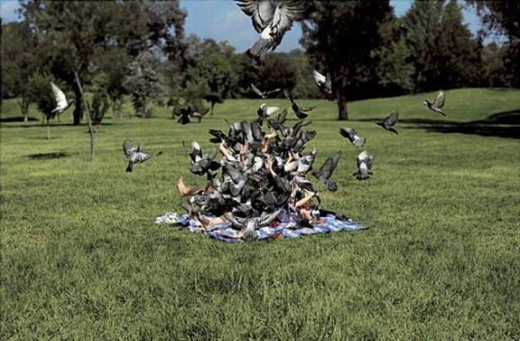

Slide 11
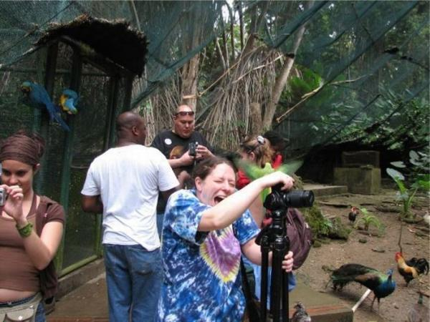

Slide 12
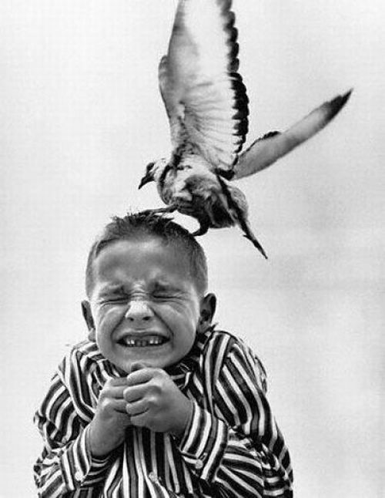
La ficción Los pájaros, creada por Daphne du Maurier y reinterpretada en el cine por Alfred Hitchcock, basaba su efecto aterrador en un planteamiento improbable, la venganza ciega e irracional de las aves contra toda la especie humana. Quizá parte de su fuerza se habría perdido si se hubiese planteado como algo personal contra ciertos humanos concretos. Demasiado fantasioso.

Slide 13
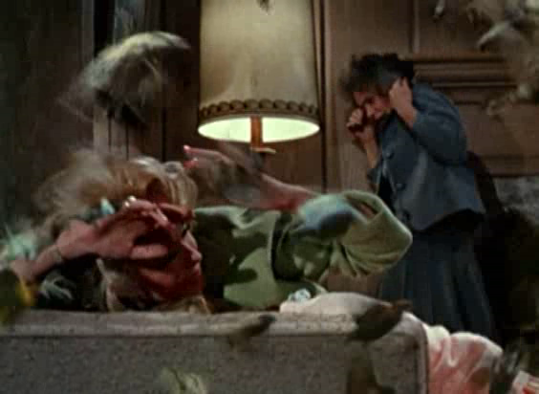

Slide 14
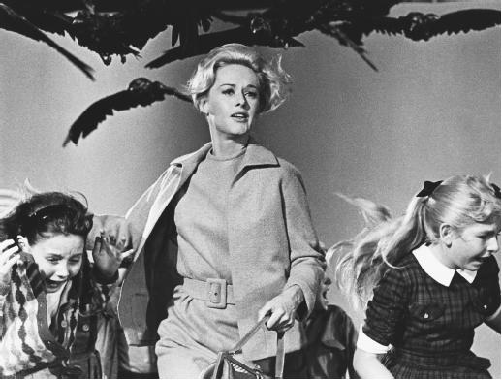

Slide 15
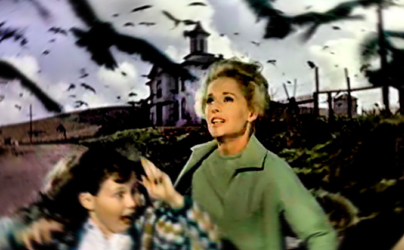

Slide 16
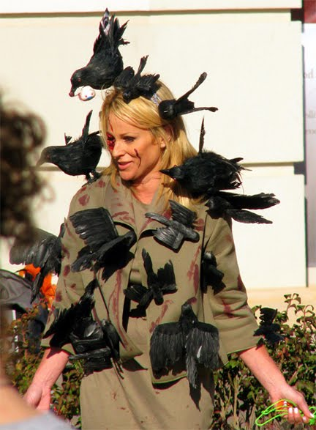
Un estudio de la Universidad de Florida prueba cómo unos sinsontes reconocen a varios voluntarios de entre 51.000 estudiantes

Slide 17
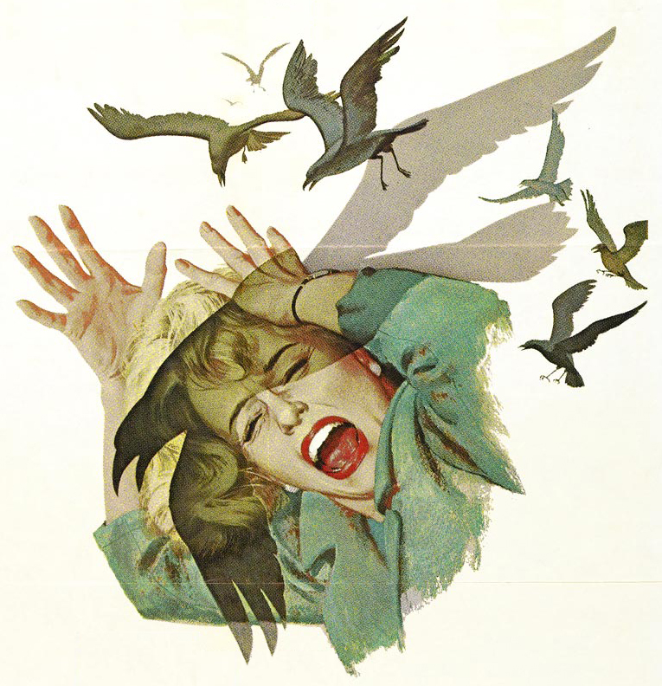

Slide 18
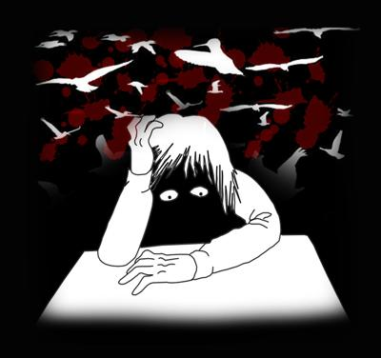

Slide 19
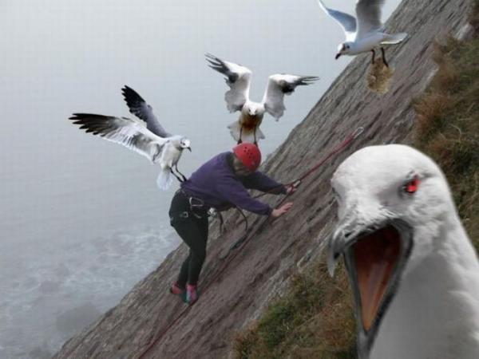

Slide 20
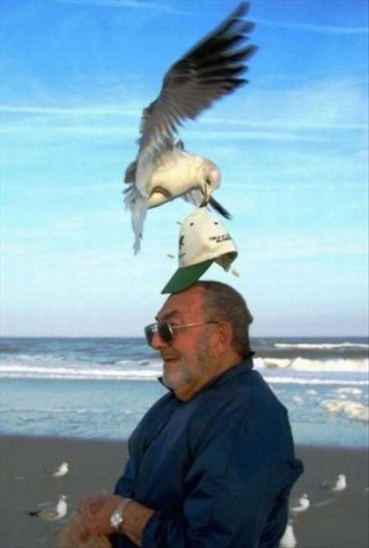
Y sin embargo, ocurre, como demuestra en PNAS un equipo de la Universidad de Florida (EEUU). Los sinsontes (Mimus polyglottos), aves muy comunes en los parques urbanos del sureste de EEUU, son capaces de distinguir a los humanos que representan una amenaza para sus nidos, y atacarlos.

Slide 21
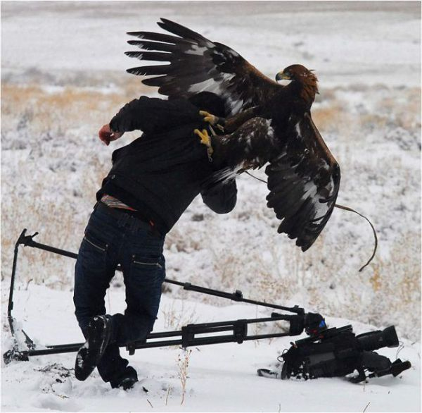

Slide 22
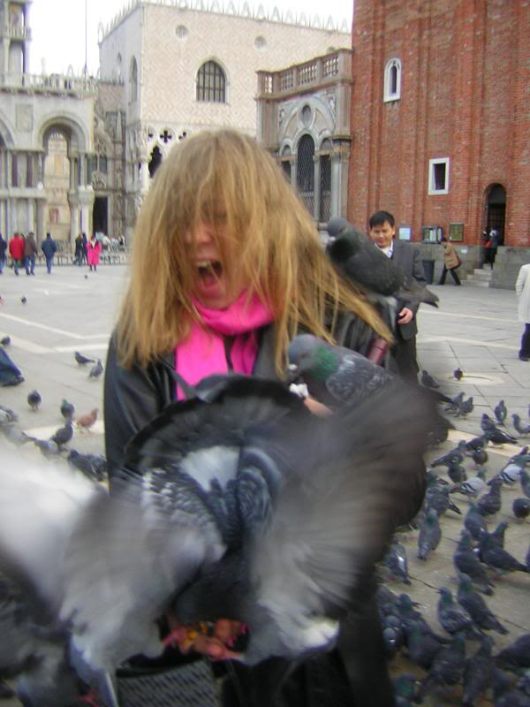
Los científicos tomaron voluntarios de entre los estudiantes del campus, donde anidan estas aves. A algunos de ellos se les instruyó para que se acercasen a los nidos y los tocaran. La misma acción se repitió tres veces más con 10 voluntarios en 24 nidos.

Slide 23
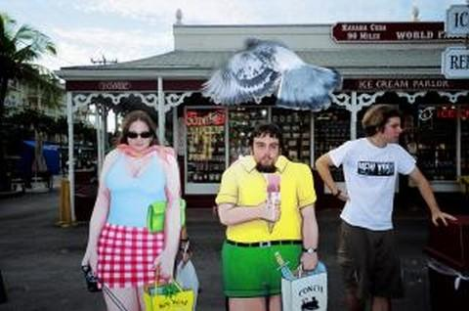

Slide 24
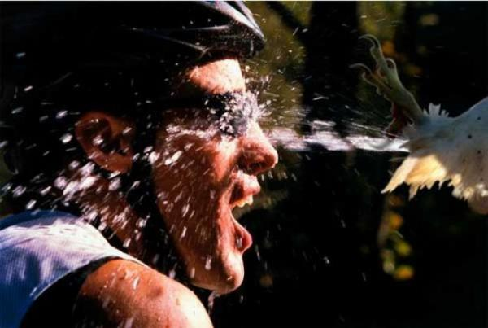

Slide 25
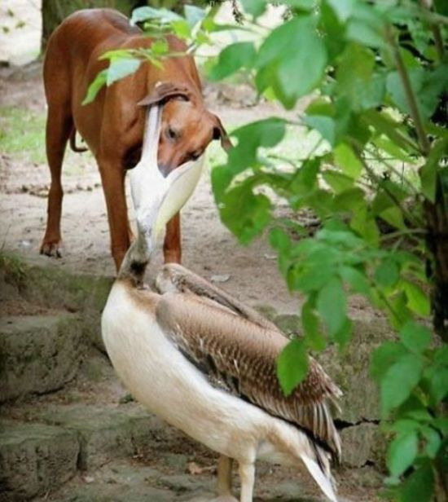

Slide 26
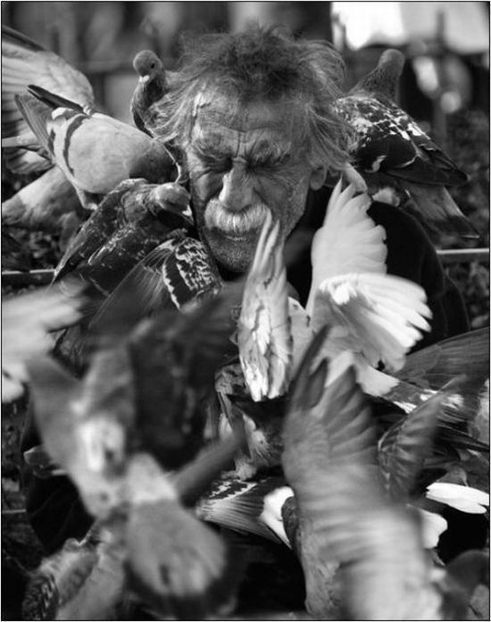
La respuesta de los pájaros se puso a prueba, con resultados sorprendentes. Aunque estos fingidos agresores vistieran distinta ropa y se acercaran por caminos distintos, los pájaros reaccionaron a su tercera visita con una respuesta defensiva, incluso picando sus cabezas. En cambio, ignoraban por completo a otros intrusos que no les agredían.

Slide 27
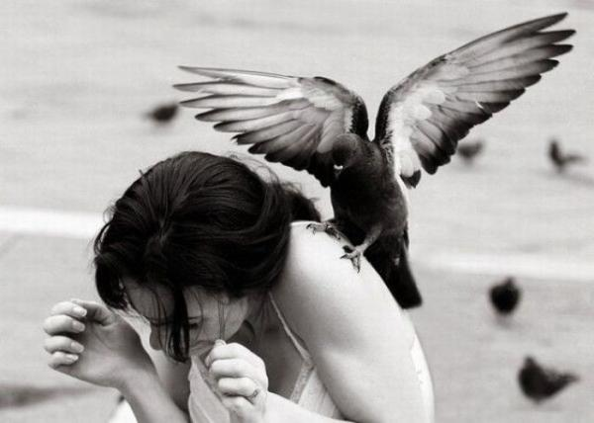

Slide 28
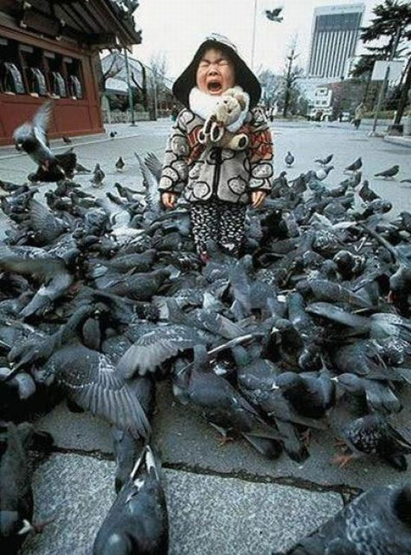
En 60 segundos, dice el estudio, los sinsontes aprendieron a reconocer a ciertos humanos entre 51.000 estudiantes.
El director del estudio, Doug Levey, concluye con una inquietante frase digna de inspirar Los pájaros 2: "Tendemos a ver a todos los sinsontes iguales, pero el sentimiento no es mutuo. Ellos no nos ven a todos iguales".

Slide 29
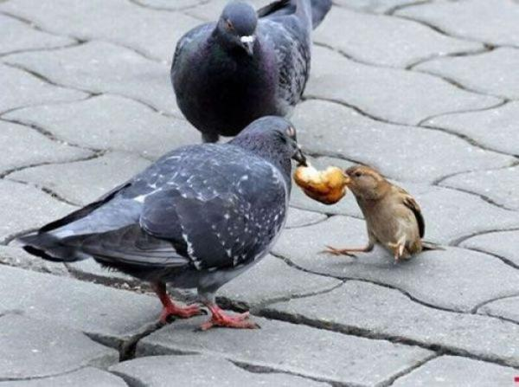

Slide 30
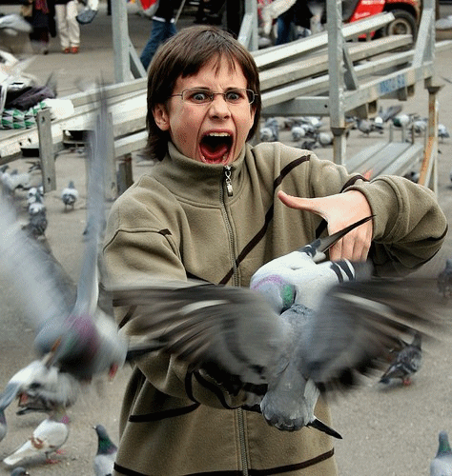

Slide 31
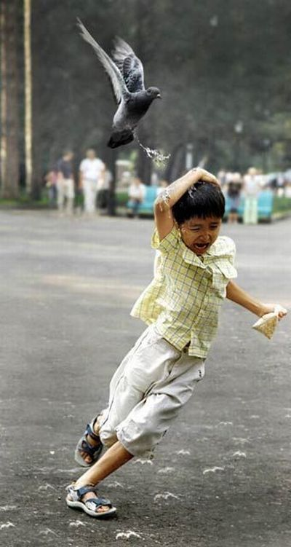
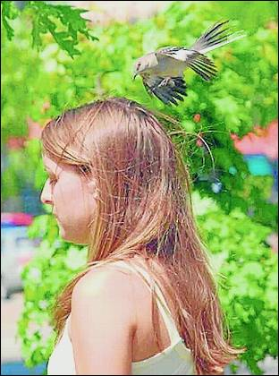

Slide 32
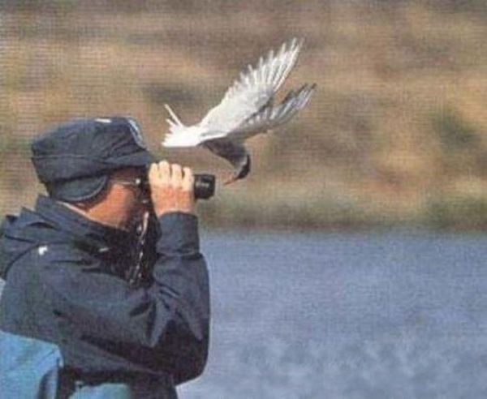

Slide 33
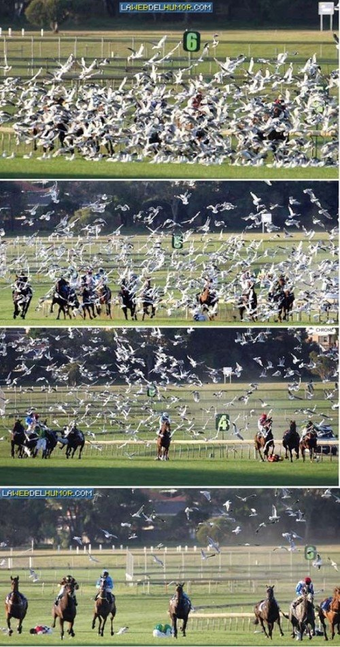

Slide 35
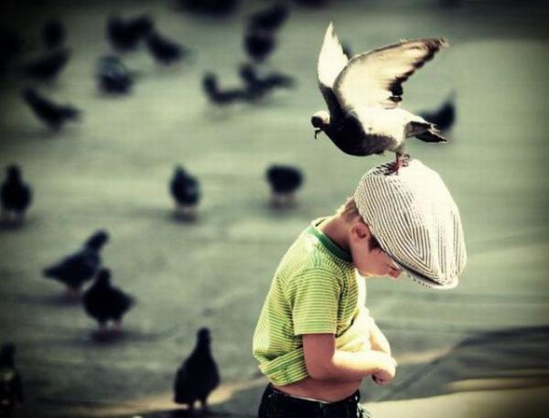

Slide 36
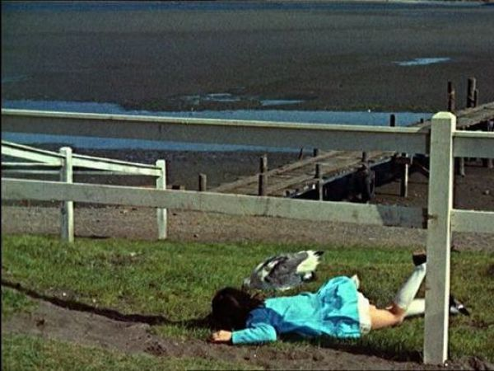

Slide 37
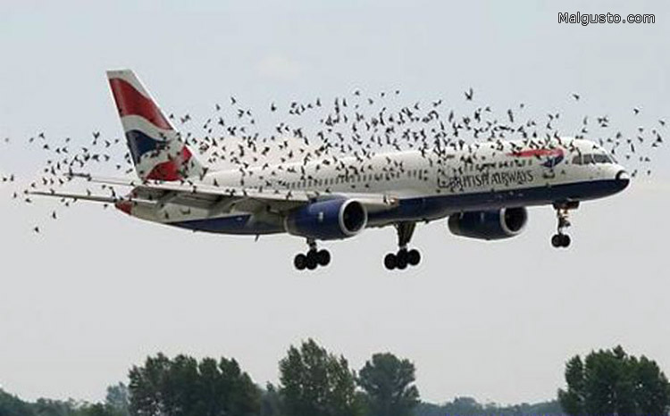

Slide 38
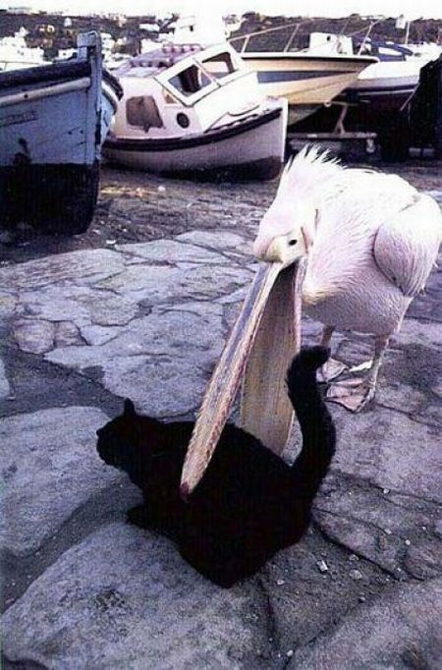
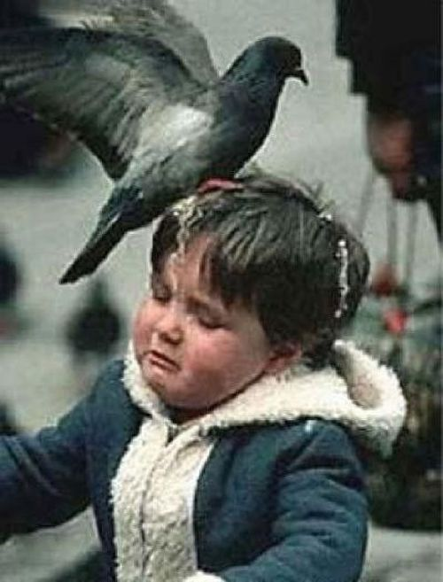

Slide 39
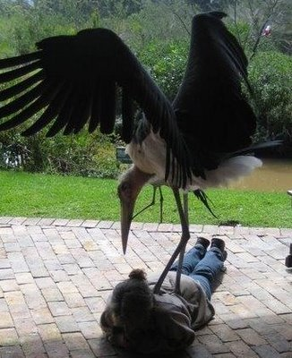

Slide 40
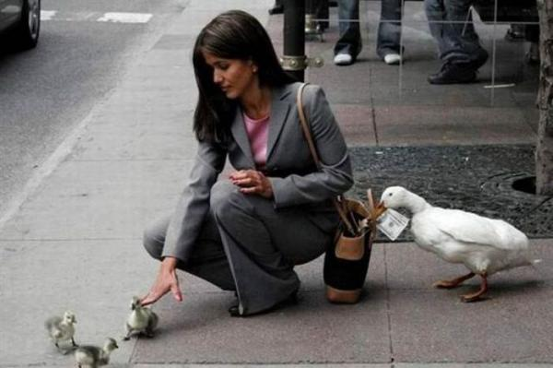

Slide 41
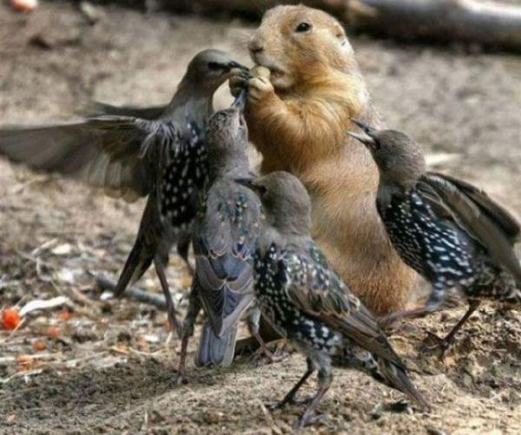

Slide 42
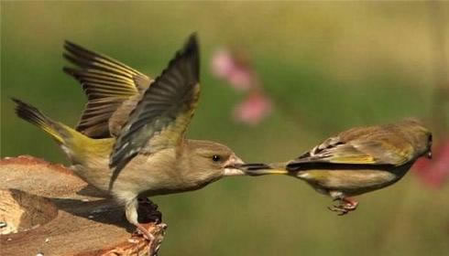

Slide 43
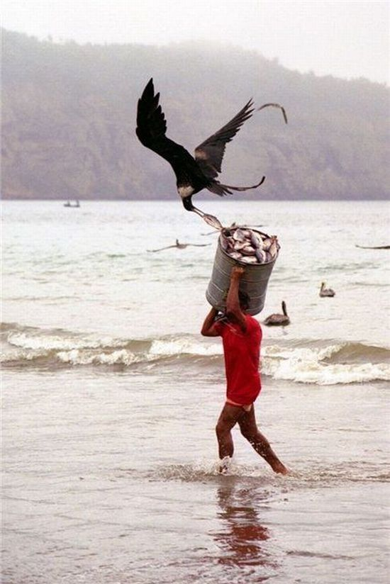
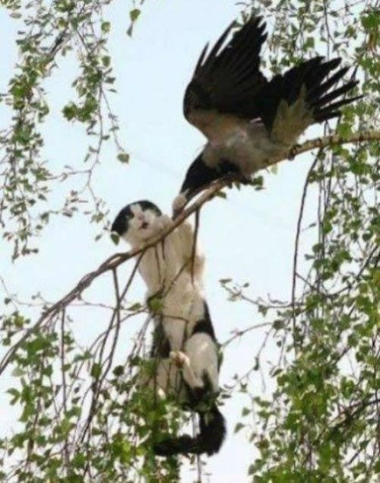

Slide 44
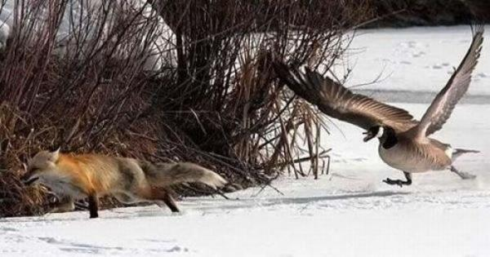

Slide 45
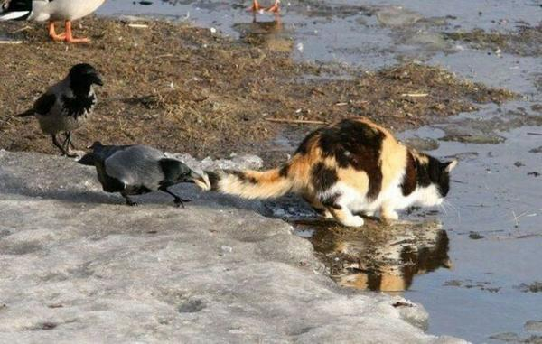

Slide 46
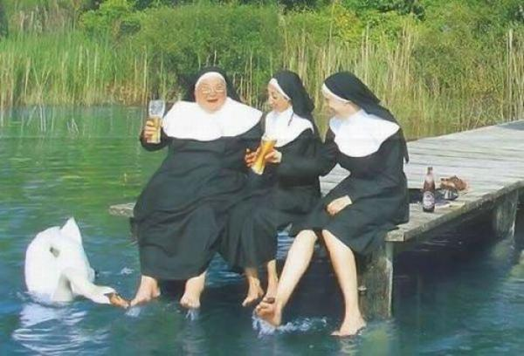

Slide 47
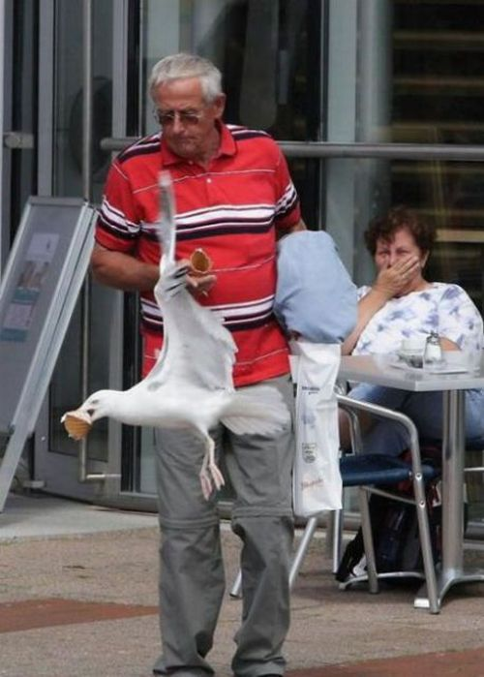
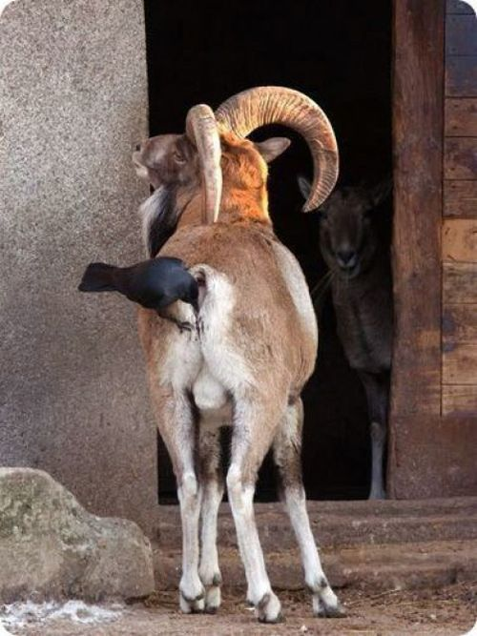

Slide 48
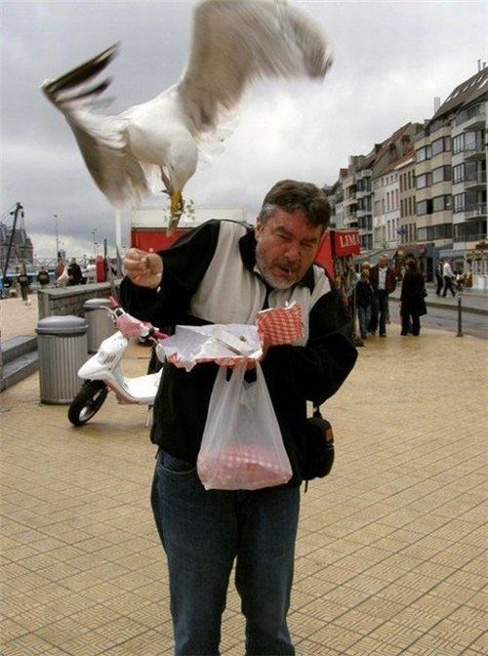


Slide 49


Slide 50


Slide 51



Slide 52


Slide 53


Slide 54


Slide 55


Slide 56


Slide 57


Slide 58


Slide 59


Slide 60


Slide 62
Un fuerte abrazo
Que tengas
un buen día
JOSE LUIS

Slide 63



Accede a la sección que desees desde aquí:
Propia Creación
De la Red
Dedicatorias | Fechas Especiales | Graciosos
Historia y Arte | Lugares | Musicales
Naturaleza y Ciencias | Política | Reflexión
Religiosos | Románticos | Salud
Dedicatorias | Fechas Especiales | Graciosos
Historia y Arte | Lugares | Musicales
Naturaleza y Ciencias | Política | Reflexión
Religiosos | Románticos | Salud
Si deseas recibir pps periódicamente en tu correo electrónico subscríbete aquí:

